Slide 1
TIẾNG VIỆT 1
Tập 2
Tuần 33
Chính tả: Cả nhà thương nhau

Slide 2

Khởi động

Slide 3

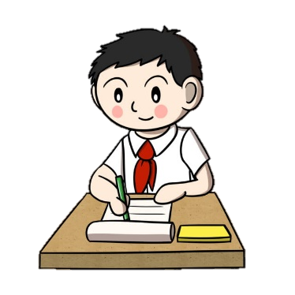

Nghe - viết

Slide 4
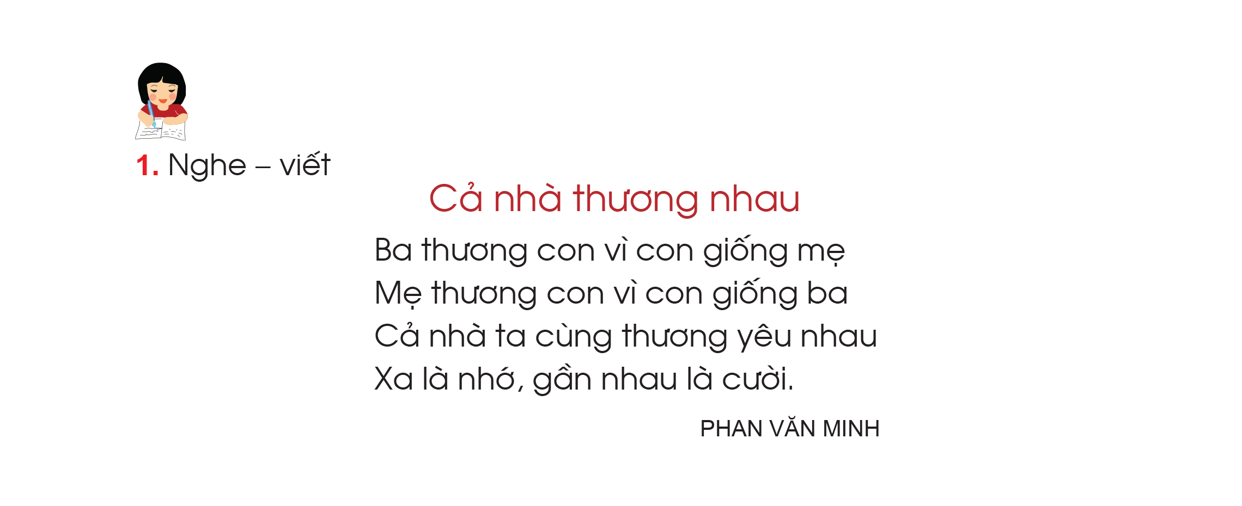

Slide 5

1. Nghe – viết
C
B
M
C
X

Slide 6
Thứ ngày tháng năm 2022
Chính tả
Cả nhà thương nhau
Ba thương con vì con giống mẹ
Mẹ thương con vì con giống ba
Cả nhà ta cùng thương yêu nhau
Xa là nhớ, gần nhau là cười.
Phan Văn Minh

Slide 7





LÀM BÀI TẬP CHÍNH TẢ

Slide 8
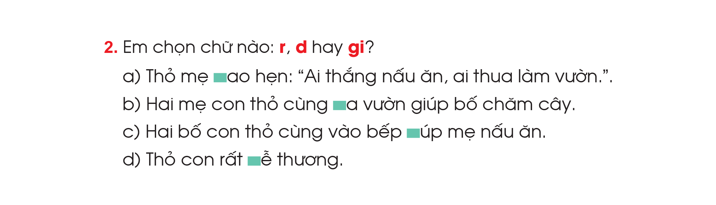
gi
r
gi
d

Slide 9
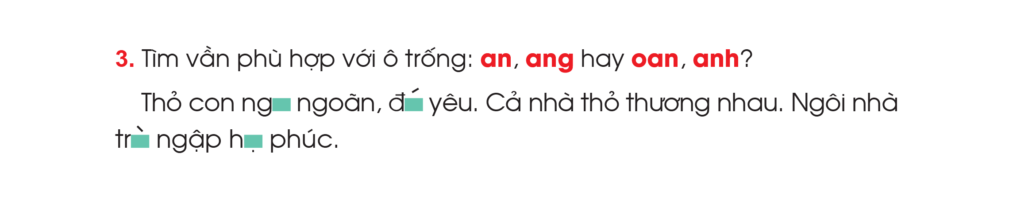
Thỏ con ngoan ngoãn đáng yêu. Cả nhà thỏ thương yêu nhau. Ngôi nhà tràn ngập hạnh phúc.

Slide 10
Hoc10 chúc các em học tốt!

